Slide 1
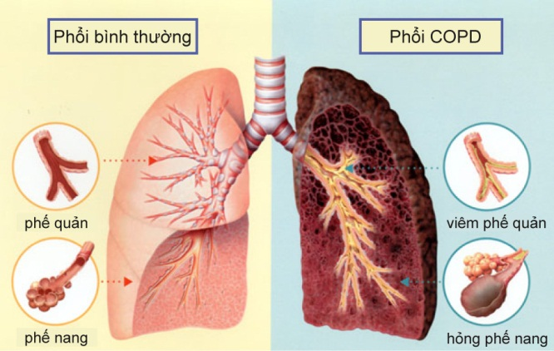
BỆNH PHỔI TẮC NGHẼN MẠN TÍNH - COPD
GVHD: Ths.Bs Nguyễn Phúc Học
Nhóm 17:
Đàm Minh Dũng
Phạm Thị Lệ Quỳnh
Phạm Thị Thu Uyên
Phạm Tường Vi
Hà Mai Như Ý

Slide 2
ĐẠI CƯƠNG
CƠ CHẾ SINH BỆNH
NỘI DUNG
SINH LÝ BỆNH
TRIỆU CHỨNG
XÉT NGHIỆM
ĐIỀU TRỊ
TIÊN LƯỢNG VÀ PHÒNG BỆNH

Slide 3
ĐẠI CƯƠNG
1. Khái niệm:
- Bệnh phổi tắc nghẽn mạn tính (COPD) là bệnh lí hô hấp mạn tính có thể dự phòng và điều trị được.
- Tắc nghẽn luồng khí thở ra không hồi phục hoàn toàn, dai dẳng và thường tiến triển.
- Do phản ứng viêm tăng mạnh trong đường dẫn khí và phổi đối với hạt và khí độc.
- Các cơn kịch phát và bệnh đồng mắc góp phần vào bệnh nặng hơn ở mỗi BN.
- Viêm phế quản mạn, khí phế thủng và hen suyễn.
- Dấu hiệu: khó thở, ho và khạc đàm kinh niên+ cơn kịch phát.
- Hô hấp kí được đòi hỏi để chẩn đoán COPD: FEV1/FVC < 70% sau test giãn phế quản.

Slide 4
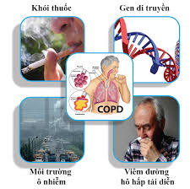
ĐẠI CƯƠNG
2. Yếu tố gây bệnh:
- Khói thuốc lá.
- Yếu tố môi trường:
+ Ô nhiễm môi trường
+ Nhiễm trùng đường hô hấp
- Yếu tố cá thể :
+ Tăng tính phản ứng của phế quản
+ Thiếu alpha-1-antitrypsine (AAT)
+ Độ tuổi

Slide 5
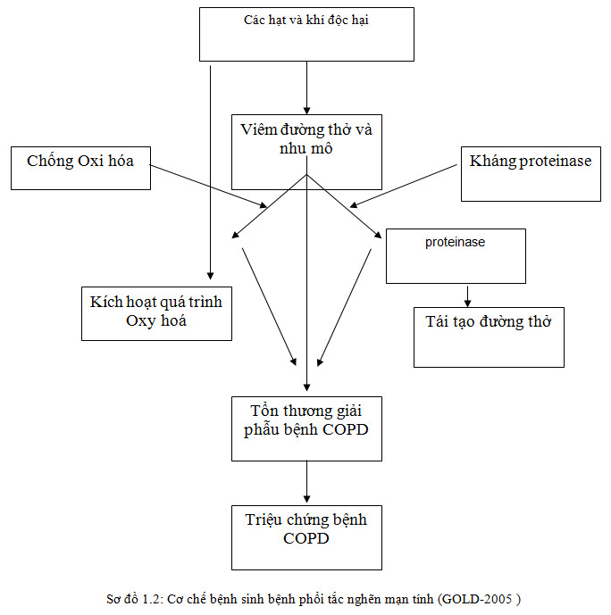
CƠ CHẾ BỆNH SINH

Slide 6
SINH LÝ BỆNH
Nghẽn tắc đường dẫn khí trong BPTNMT.
- Làm giảm thể tích thở ra tối đa trong giây đầu tiên, do sự
ủy hoại nhu mô phổi và sự biến đổi trong đường dẫn khí.
Tăng tiết chất nhầy.
Do sự kích thích các tuyến tiết chất bởi những chất trung
gian gây viêm như leucotrien, proteinase và neuropeptides.
Tăng áp lực mạch máu phổi.
Xảy ra chậm trong giai đoạn III, => phì đại thất và suy tim
Tình trạng mệt cơ.
Do tăng lưu lượng hít vào, tăng kích thích thích cơ hô hấp,
lồng ngực căng phồng cùng các chuyển hóa bất lợi
=> cơ hô hấp hoạt động không tốt, dẫn đến mỏi cơ.
Biểu hiện ngoài phổi.
Suy kiệt, yếu cơ xương, loãng xương,thiếu máu dai dẳng…

Slide 7
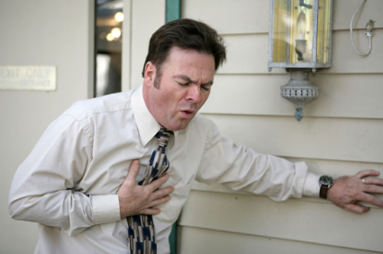
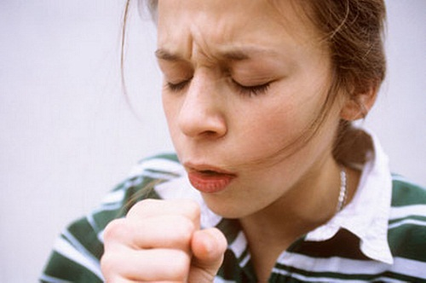
TRIỆU CHỨNG
1. Triệu chứng lâm sàng - chức năng:
Ho: nhiều về buổi sáng, ho cơn hoặc ho húng hắng, có kèm khạc đờm hoặc không.
Đờm: Với số lượng nhỏ đàm dính sau nhiều đợt ho.
Khó thở: khi gắng sức, xuất hiện dần dần, cùng với ho hoặc sau đó một thời gian; giai đoạn muộn có khó thở liên tục.

Slide 8
TRIỆU CHỨNG
2. Triệu chứng thực thể (ít có giá trị trong chẩn đoán COPD)
- Tím trung ương.
- Các khoảng gian sườn nằm ngang, lồng ngực hình thùng.
- Dấu hiệu Hoover (dẹt 1/2 cơ hoành phối hợp với sự thu lại vào trong nghịch lý của đáy lồng ngực trong kỳ hít vào).
- Tần số thở lúc nghỉ > 20 lần / phút, nhịp thở nông.
- Bệnh nhân thở ra với môi mím lại với mục đích làm chậm lại luồng khí thở ra để có thể làm vơi phổi có hiệu quả hơn.
- Nghe phổi âm phế bào giảm, có ran wheezing.

Slide 9
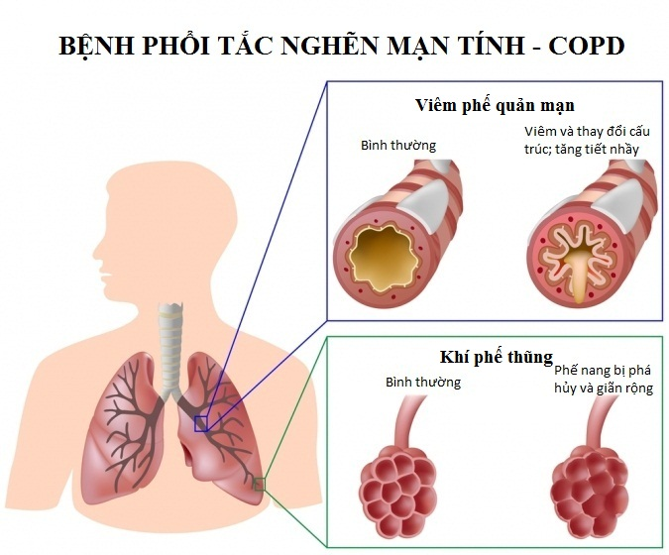
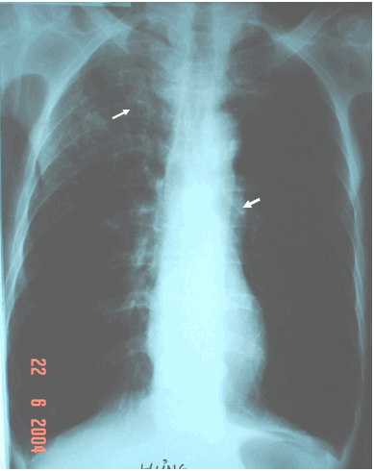
XÉT NGHIỆM
1. X quang phổi thường: giai đoạn đầu đa số bình thường, giai đoạn sau có biểu hiện tăng đậm các nhánh phế huyết quản, “phổi bẩn”,...
2. Chụp CT Scanner: dấu hiệu khí phế thũng, các dấu hiệu tổn thương khác thâm nhiễm nhu mô, tổn thương phổi kẽ, tràn dịch màn phổi, tràn khí màng phổi,....

Slide 10
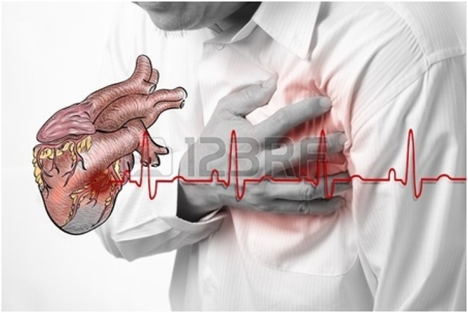
XÉT NGHIỆM
3. Điện tâm đồ: có thể bình thường, ngay ở một số ca bệnh nặng. Giai đoạn muộn có thể thấy các dấu hiệu của dày thất phải, nhĩ phải,...
4. Siêu âm tim: nhằm đánh giá mức độ tăng ALĐMP, suy tim trái phối hợp

Slide 11
ĐIỀU TRỊ
Điều trị chung.
Điều trị trong giai đoạn
ổn định.
Điều trị trong
giai đoạn cấp
Loại bỏ các yếu tố nguy cơ
như: khói thuốc lá, khói bụi
ô nhiễm,…
Cai nghiện các loại nguồn
gây bệnh: bỏ thuốc lá,…
Tiêm vacxin phòng nhiễm
trùng đường hô hấp.
-Phòng tránh và bảo vệ sức
khỏe nhằm tránh bị nhiễm
các loại bệnh về đường hô
hấp.
Giáo dục bệnh và cách
Theo dõi điều trị bệnh.
-Bệnh trong giai đoạn này
trải qua 5 giai đoạn từ có
nguy cơ đến cuối cùng là
bệnh nặng, cần có biện pháp
điều trị đúng đắn:
+Dùng các thuốc giãn phế
quản tác dụng ngắn khi cần
thiết (salbutamon, terbutaline)
+Dùng thường xuyên thuốc
GPQ tác dụng kéo dài,
Phục hồi chức năng hô hấp.
+Hít corticoid.
Theo hướng dẫn chuẩn đoán
và
Điều trị COPD của Bộ Y Tế
Ban hành năm 2015.

Slide 12
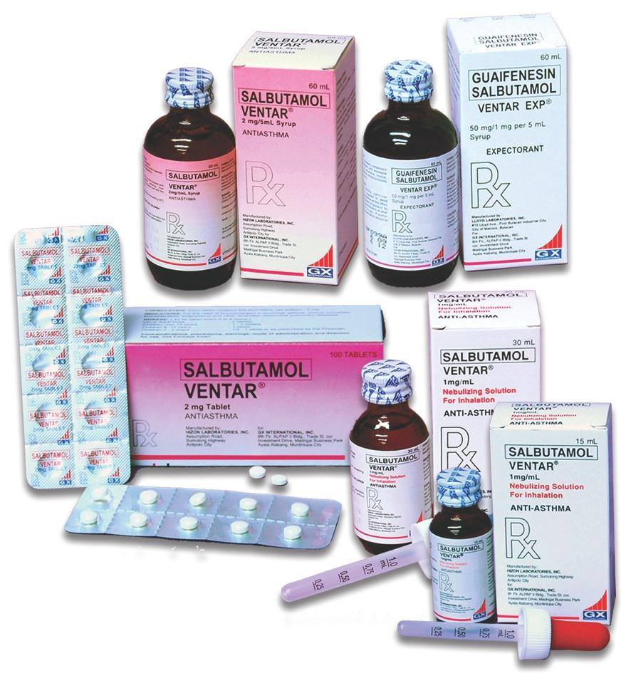
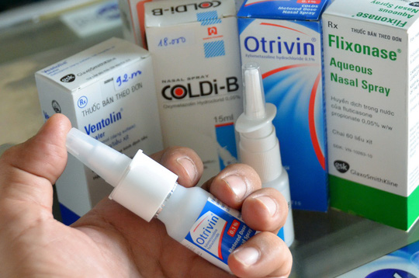
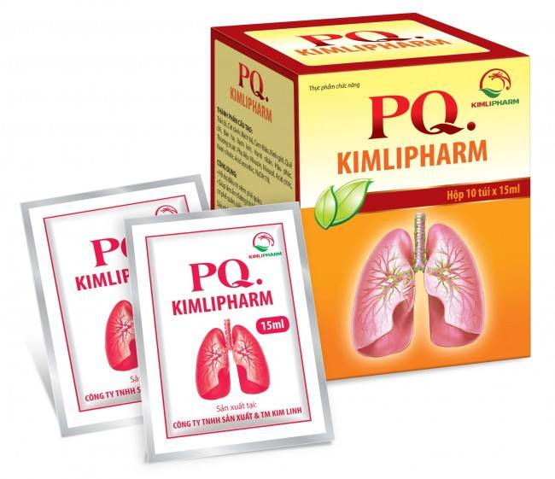
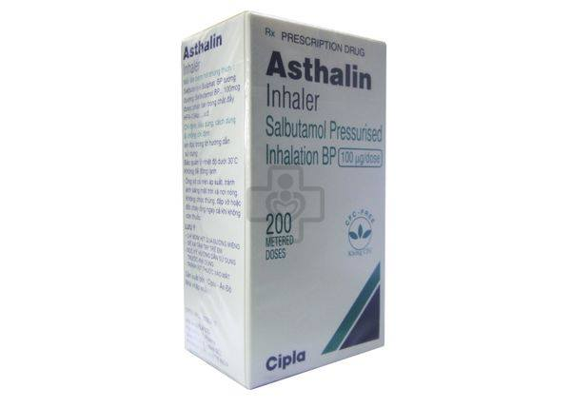
ĐIỀU TRỊ

Slide 13
TIÊN LƯỢNG VÀ PHÒNG BỆNH
1. Tiên lượng:
- BPTNMT tiến triển nặng dần không hồi phục, vì vậy cần điều trị sớm, tích cực để bệnh tiến triển chậm.
Khi tiên lượng COPD cần dựa vào chỉ số FEV1/FVC và các yếu tố:
+ mức độ tắc nghẽn đường thở
+ mức độ khó thở
+ chỉ số trọng lượng cơ thể( BMI),
+ sức bền của người bệnh trong các bài thở.

Slide 14
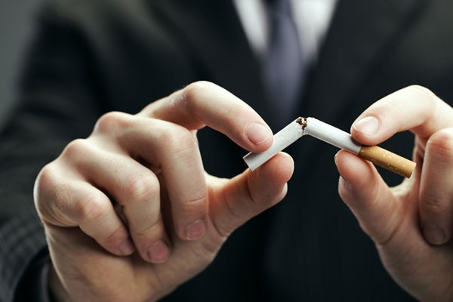
TIÊN LƯỢNG VÀ PHÒNG BỆNH
2. Phòng bệnh:
- Không hút thuốc, nếu có hút thuốc thì hãy bỏ thuốc ngay.
- Hạn chế tiếp xúc với khói thuốc, khí độc hại, ô nhiễm môi trường.
- Tránh lạnh, ẩm.
- Điều trị sớm các nhiễm khuẩn đường hô hấp và các bệnh lí kèm theo.
- Tập thở bụng, thở chúm môi, ho có điều kiện.

Slide 15
Cảm ơn Thầy và các bạn đã lắng nghe!

